Slide 1
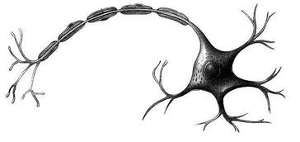
ЗАГАЛЬНІ ПРИНЦИПИ БІОЛОГІЧНОЇ РЕГУЛЯЦІЇ. РЕФЛЕКТОРНИЙ ПРИНЦИП ДІЯЛЬНОСТІ ЦНС. ЗБУДЖЕННЯ ТА ГАЛЬМУВАННЯ В ЦНС. ПРИНЦИПИ КООРДИНАЦІЇ РЕФЛЕКТОРНОЇ ДІЯЛЬНОСТІ
Доц. Ольга Кащенко
Лекція № 2

Slide 2
Нейрон – структурна і функціональна одиниця нервової системи
Функції нейрона: сприйняття, обробка, зберігання, передача та інтеграція інформацїї
Будова нейрона:
Тіло нейрона (сома)
Аксон—довгий відросток – проведення
збудження від тіла нейрона до виконавчого органу.
Дендрити — як правило, короткі і сильно розгалуджені відростки, які
передают збудження до тіла нейрона.
Аксональний холмик – ділянка аксона, що прилягає до соми, де відбувається генерація нервного імпульсу;

Slide 3
У складі нервової системи, окрім нейронів, є гліальні клітини (нейроглія). Їхня кількість у 10-50 разів перевищує кількість нейронів.
У ЦНС містяться три головні типи гліальних клітин. Клітини мікроглії - це клітини-санітари, що нагадують тканинні макрофаги. Вони походять, імовірно, з кісткового мозку і потрапляють до нервової системи по кровоносних судинах. Функцією олігодендроцитів є утворення мієліну. Астроцити розповсюджені по всьому головному мозку. їх поділяють на два підтипи (волокнисті та протоплазматичні) (транспорт речовин із крові до нейронів).
Функція нейроглії: опорна, трофічна, захисна, обмін речовин, участь у процесах пям’яті.

Slide 4
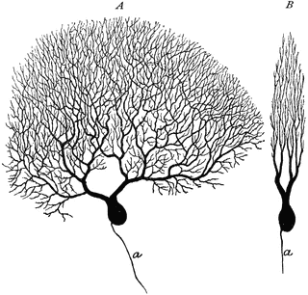
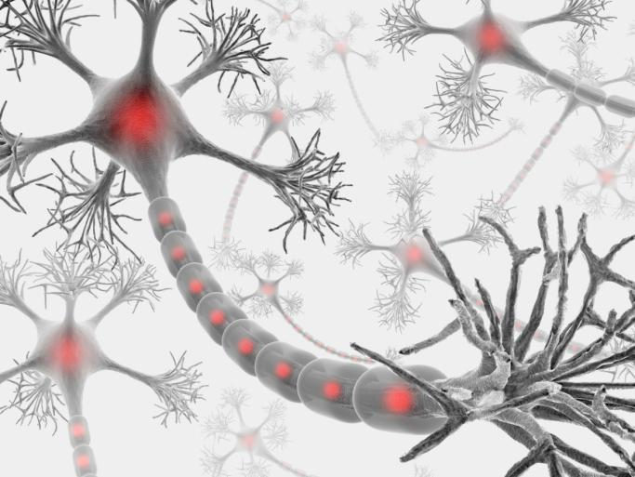
ГАЛЬМУВАННЯ В ЦНС
Гальмування - активний нервовий процес, що призводить до пригнічення або попередження виникнення нової хвилі збудження.
Одна з характерних рис гальмівного процесу - відсутність здатності до активного поширення збудження по нервових структурам.
Явища гальмування в нервових центрах (ЦНС) були вперше відкриті в 1862 році І. М. Сеченовим ("сеченовське гальмування").
У 1880 році німецький фізіолог Ф. Гольц встановив гальмування спінальних рефлексів.
Гальмування здійснюється: клітинами Реншоу (гальмівними клітинами спинного мозку, які гальмують активність альфа-мотонейронів спинного мозку), клітинами Пуркін’є (гальмівні клітини в мозочку)
та корзинчастими клітинами.

Slide 5
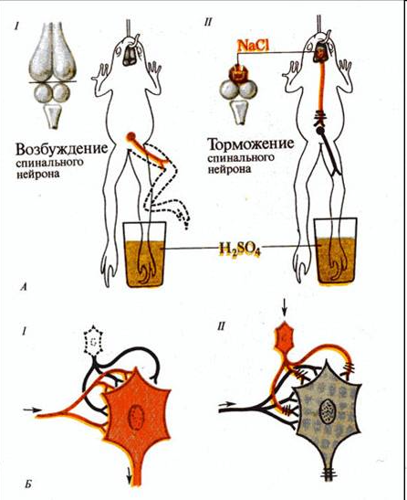
Сеченівське гальмування (центральне)
визначався латентний час згинального рефлексу при зануренні кінцівки з слабкий розчин сірчаної кислоти;
показано, що латентний час рефлексу збільшується, якщо на зоровий бугор (проміжний мозок) попередньо покласти кристалик повареної солі.
Сеченівське гальмування »це приклад первинного гальмування, тобто гальмування протікає за участю гальмівних нейронів).
Первинне гальмування ще називають центральним.
збудження
спінального
нейрону
гальмування
спінального
нерона

Slide 6
Центральне гальмування (первинне) - нервовий процес, що виникає в ЦНС і призводить до ослаблення чи запобігання збудження.
Відповідно до сучасних уявлень центральне гальмування пов'язано з дією гальмівних нейронів або синапсів, які продукують гальмівні медіатори (гліцин, гаммааминомасляна кислота), які діючи:
а) на постсинаптичну мембрану викликають особливий тип електричних змін, названих гальмівними постсинаптичними потенціалами (ГПСП);
б) на пресинаптичну мембрану викликають її гиперполяризацію (підвищення МПС).

Slide 7
Постсинаптичне гальмування
Види центрального гальмування
Постсинаптичне гальмування - нервовий процес, зумовлений дією на постсинаптичну мембрану (ПСМ) специфічних гальмівних медіаторів (гліцин, гаммааміномасляна кислота), що виділяються спеціалізованими пресинаптичними нервовими закінченнями.
Гальмівний медіатор короткочасно підвищує проникність постсинаптичної мембрани до іонів К + і (або) CI- (більшою мірою):
збільшуючи вихід К + з клітини і (або),
Збільшуючи вхід CI- в клітку.
!!! У будь-якому випадку формується гіперполяризація постсинаптичної мембрани (МП зростає)
В цей момент на постсинаптичній мембрані реєструються гальмівні постсинаптичні потенціали (ГПСП).
Гиперполяризація мембрани знижує її чутливість до збудливого медіатора.

Slide 8
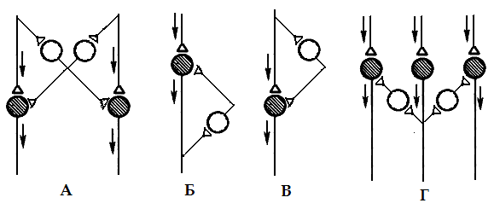
Види постсинаптичного гальмування
Зворотнє (Б):
Гальмівні нейрони діють на ті ж нейрони, які їх активують.
Типовий приклад - гальмування в мотонейронах спинного мозку (клітинами Реншоу).
Це гальмування широко представлено при роботі м'язів згиначів і розгиначів, забезпечуючи почергове скорочення і розслаблення м'язів.
Темні нейрони – збуджувальні, світлі – гальмівні.
Латеральне (Г):
гальмівна клітина гальмує розташовані поряд нейрони. Подібні явища розвиваються між біполярними та гангліозними клітинами сітківки, що створює умови для більш чіткого бачення предмета.
Латеральне гальмування утворює гальмівну зону, яка оточує збуджений центр.
Реципрокне (А):
взаємне гальмування, при якому збудження однієї групи нервових клітин забезпечує гальмування інших клітин через втавний нейрон.

Slide 9
Пресинаптичне гальмування
Розвивається на пресинаптичної мембрані.
Здійснюється за допомогою спеціальних гальмівних нейронів.
Структурною основою цього гальмування є аксоаксонні синапси, утворені закінченнями аксонів гальмівних нейронів. В закінченнях пресинаптического гальмівного аксона вивільняється медіатор, який викликає гіперполяризацію збуджуючих закінчень за рахунок збільшення проникності їх мембрани для CI.
Гиперполяризація викликає «пригнічення» деполяризації, що призводить до пригнічення процесу вивільнення медіатора збудливими нервовими закінченнями і зниження амплітуди збуджуючого постсинаптичного потенціалу.

Slide 10
Значення гальмування
Гальмування виконує охоронну роль, його відсутність призвела б до виснаження медіаторів і препинення діяльності ЦНС.
Відіграє важливу роль в обробці інформації, яка надходить до ЦНС (вибірковість залучення мозкових структур в обробку інформації, блокування широкої іррадіації збудження та ін).

Slide 11
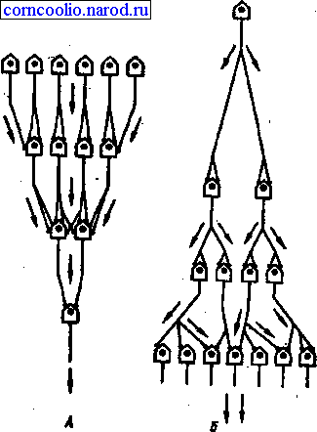
Конвергенція (лат. зближення) – це процес, коли збудження від кількох аферентних нейронів спрямовується на один ефекторний нейрон (А).
Дивергенція – (лат. розходження) – здатність одного нейрона утворювати багато синаптичних зв’язків із різними нейронами (Б).

Slide 12
Координація рефлекторних процесів
Координація рефлекторних процесів – взаємодія між нервовими центрами, які беруть участь у здійсненні складного рефлекторного акту.
Механізми координаційних процесів:
1. Практично всі властивості нервових центрів: трансформація ритму, суммація, післядія, конвергенція, дивергенція, центральне гальмування і збудження та ін.
2. Взаємозв’язок між процесами збудження і гальмування, які проявляються в індукції.
Розрізняють два види індукції - одночасну і послідовну.
а) негативна одночасна індукція полягає в тому, що якщо в якому-небудь нервовому центрі розвивається збудження, то навколо цього вогнища збудження, індукується протилежний процес - процес гальмування.
б) позитивна одночасна індукція виявляється в тому, що якщо в нервовому центрі розвинулося гальмування, то навколо цієї ділянки індукується збудження.

Slide 13
Координація рефлекторних процесів (продовження)
2.2. Послідовна індукція може бути також позитивною і негативною:
а) послідовна негативна індукція полягає в тому, що якщо в нервовому центрі сформувався процес збудження, який потім його залишає, то в подальшому на цьому місці легше розвивається протилежний процес - гальмування.
б) послідовна позитивна індукція виявляється в тому, що якщо в нервовому центрі розвинувся процес гальмування, який потім його залишив, то в це місці нервової системи в подальшому легко розвивається процес збудження. Причому, чим сильніше розвиваються процеси збудження або гальмування, тим індукція більш виражена. 3. У координації рефлекторних процесів велике значення мають реципрокні відносини, які одночасно в 1896 році були відкриті Введенським і Шеррінгтоном.
3. У координації рефлекторних процесів велике значення мають реципрокні відносини, які одночасно в 1896 році були відкриті Введенським і Шеррінгтоном.
(збудження центру згиначів через вставні нейрони спричиняє одночасне гальмування центру розгиначів)

Slide 14
Координація рефлекторних процесів (продовження)
4. Механізм зворотного зв'язку. В основі механізму зворотного зв'язку лежать вторинні аферентні шляхи, по яких інформація від робочого органу надходить назад в центр, сигналізуючи про його функціональний стан.

Slide 15
5. Принцип домінанти
Принцип домінанти був сформульований А. Ухтомским в 1926 році як механізм функціонування нервових центрів, згідно з яким для діяльності нервової системи як єдиного цілого, необхідне існування домінантного вогнища збудження в ЦНС.
В ЦНС існує лише один домінуючий осередок збудження, який визначає характер поточної реакції.
Домінанта є своєрідним засобом спілкування організму з навколишнім середовищем. У природних умовах існування організму людини і тварин в кожен даний момент домінанта може одночасно охоплювати системи багатьох рефлексів.
У зв'язку з цим виникають різні домінанти - харчова, статева, рухова та ін. Наприклад, під час харчової домінанти, осередок збудження локалізований в харчовому центрі, під час рухової - в руховому.

Slide 16
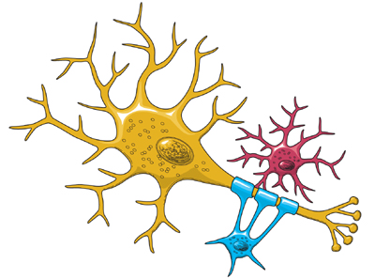
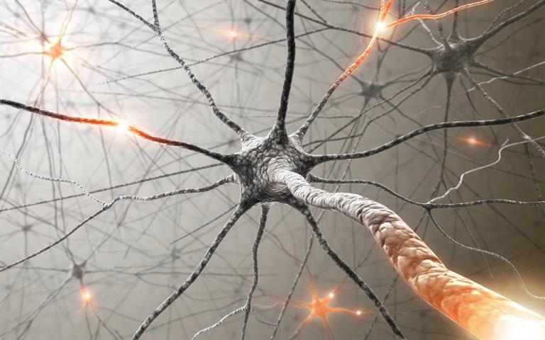
ДЯКУЮ ЗА УВАГУ!

